Slide 2
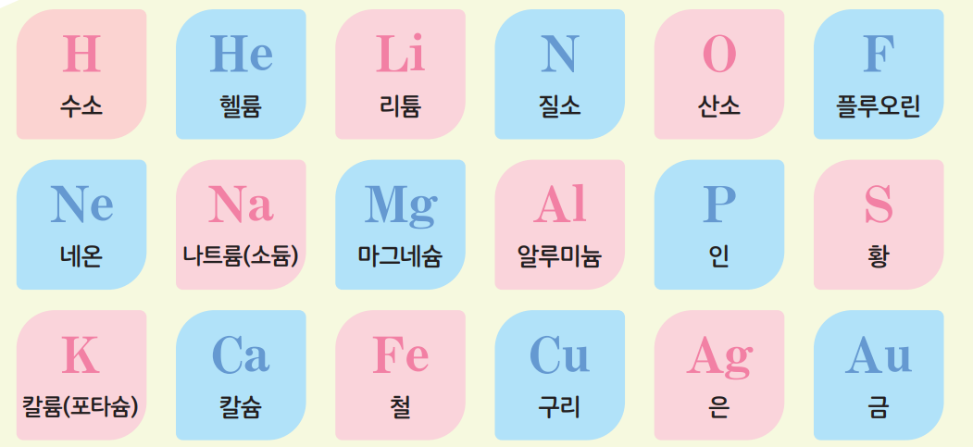

지난 시간에 이어서:
원소마다 있는 알파벳들은 무엇을 의미할까?

Slide 3
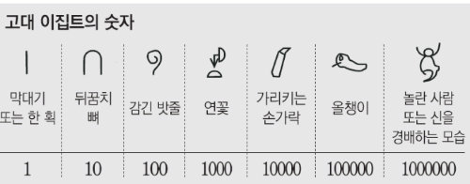
좋은 기호가 왜 필요할까?
나쁜 기호의 예:

Slide 4
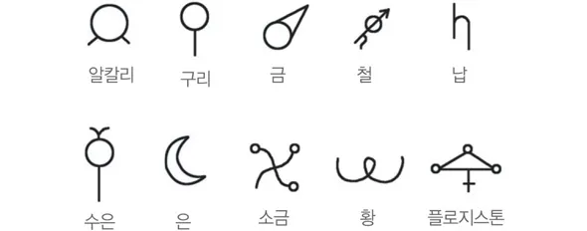
좋은 기호가 왜 필요할까?
나쁜 기호의 예:

Slide 5
좋은 기호가 왜 필요할까?
나쁜 기호의 예:
쓰기 어려움, 알아보기 어려움…

Slide 6




과학과 의사소통
내가 이번에 을 만들려고
을 원에 사서 끓여봤는데…

Slide 7
과학과 의사소통
과학은 지식의 ‘설명’을
필수로 생각함
내가 이번에 을 만들려고
을 원에 사서 끓여봤는데…

Slide 8
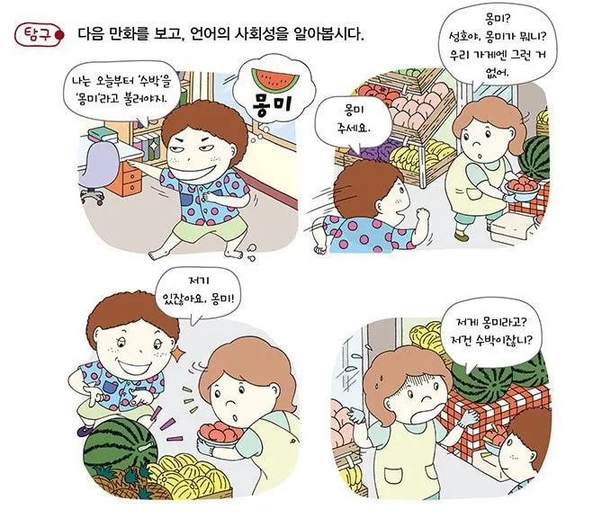
통일된 표현의 중요성

Slide 9
통일된 표현의 중요성
언어의 사회성

Slide 10
통일된 표현의 중요성
언어의 사회성
의사소통의 편리함

Slide 11
과학자들의 ‘약속‘
원소는 118종 뿐
짧은 기호를 줘서 쓰기 편하게 하자

Slide 12
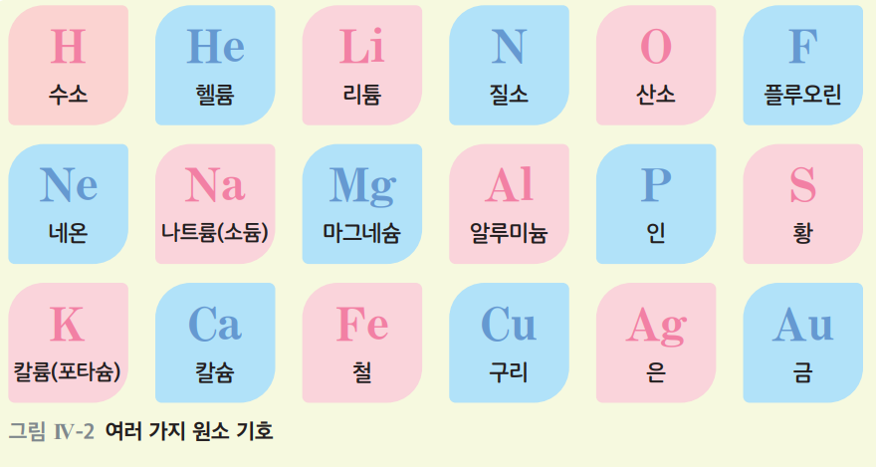
원소 기호
원소마다 대응되는 기호를 ‘약속’

Slide 13
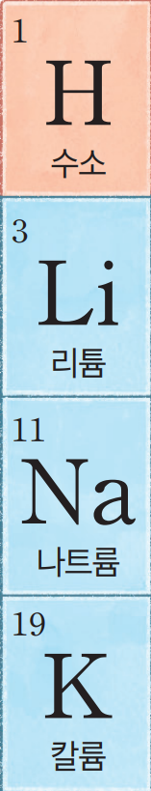
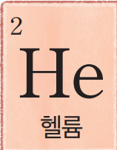
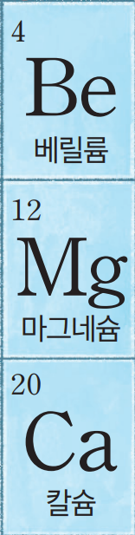
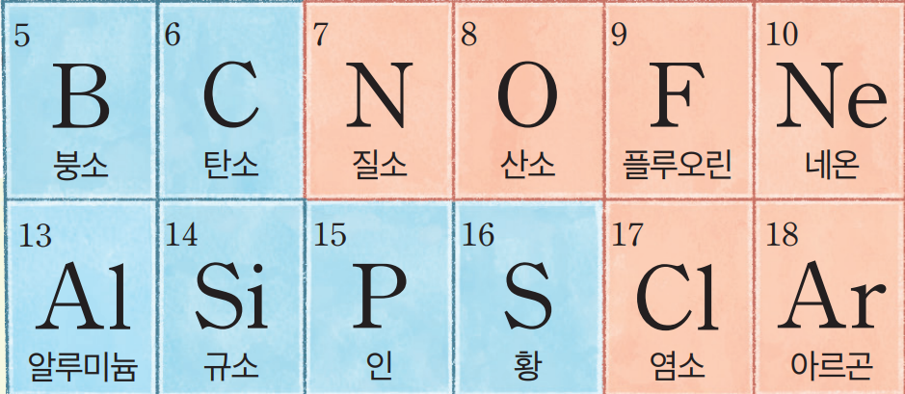
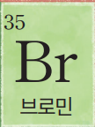
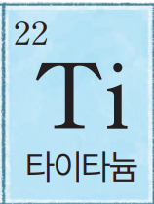
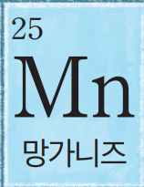
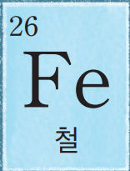
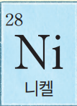
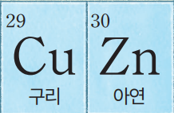
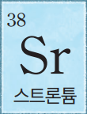
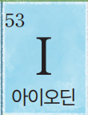
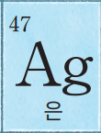
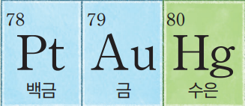
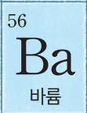
알아둬야 할 것들
92
94
U
Pu
우라늄
플루토늄

Slide 14
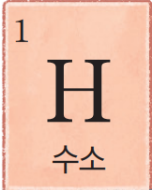
몇 가지만 알아보면…
Hydrogen (Hydro+gen)

Slide 15
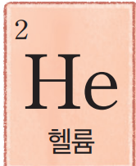
몇 가지만 알아보면…
Hydrogen (Hydro+gen)
Helium

Slide 16
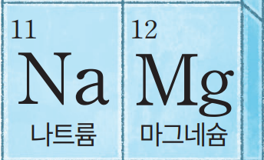
몇 가지만 알아보면…
Natrium
Magnesium

Slide 17
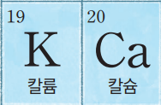
헷갈리는 것들
Kalium
Calcium
K가 먼저

Slide 18
아무튼 이걸 외워야 하는데요
가장 좋은 암기 방법이 뭘까?

Slide 19
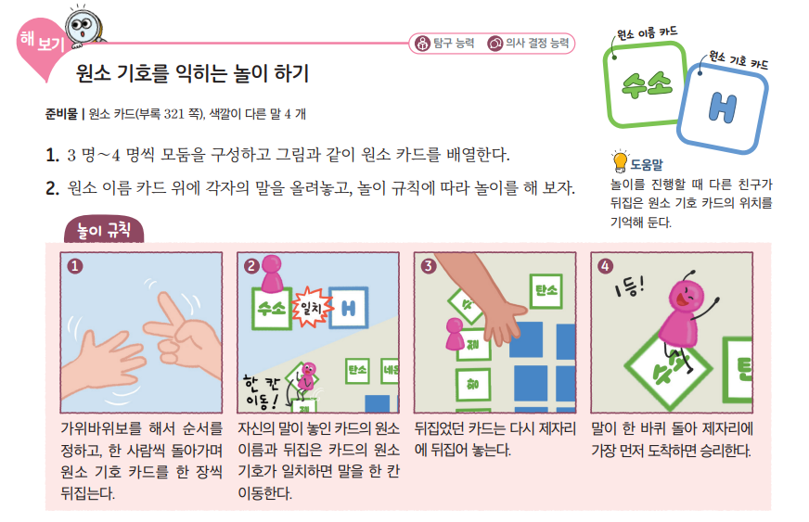
게임을 합시다
교과서 활동 ->

Slide 20
게임을 합시다
교과서 활동 ->
흠…

Slide 21
도둑잡기를 합시다

Slide 22
도둑잡기를 합시다
원소 기호 카드 36개, 원소 이름 카드 36개

Slide 23
도둑잡기를 합시다
원소 기호 카드 36개, 원소 이름 카드 36개
3인은 인당 8개, 4인은 인당 7개로 시작

Slide 24
도둑잡기를 합시다
원소 기호 카드 36개, 원소 이름 카드 36개
3인은 인당 8개, 4인은 인당 7개로 시작
남은 카드 더미는 뒤집어서 중간에 둠

Slide 25
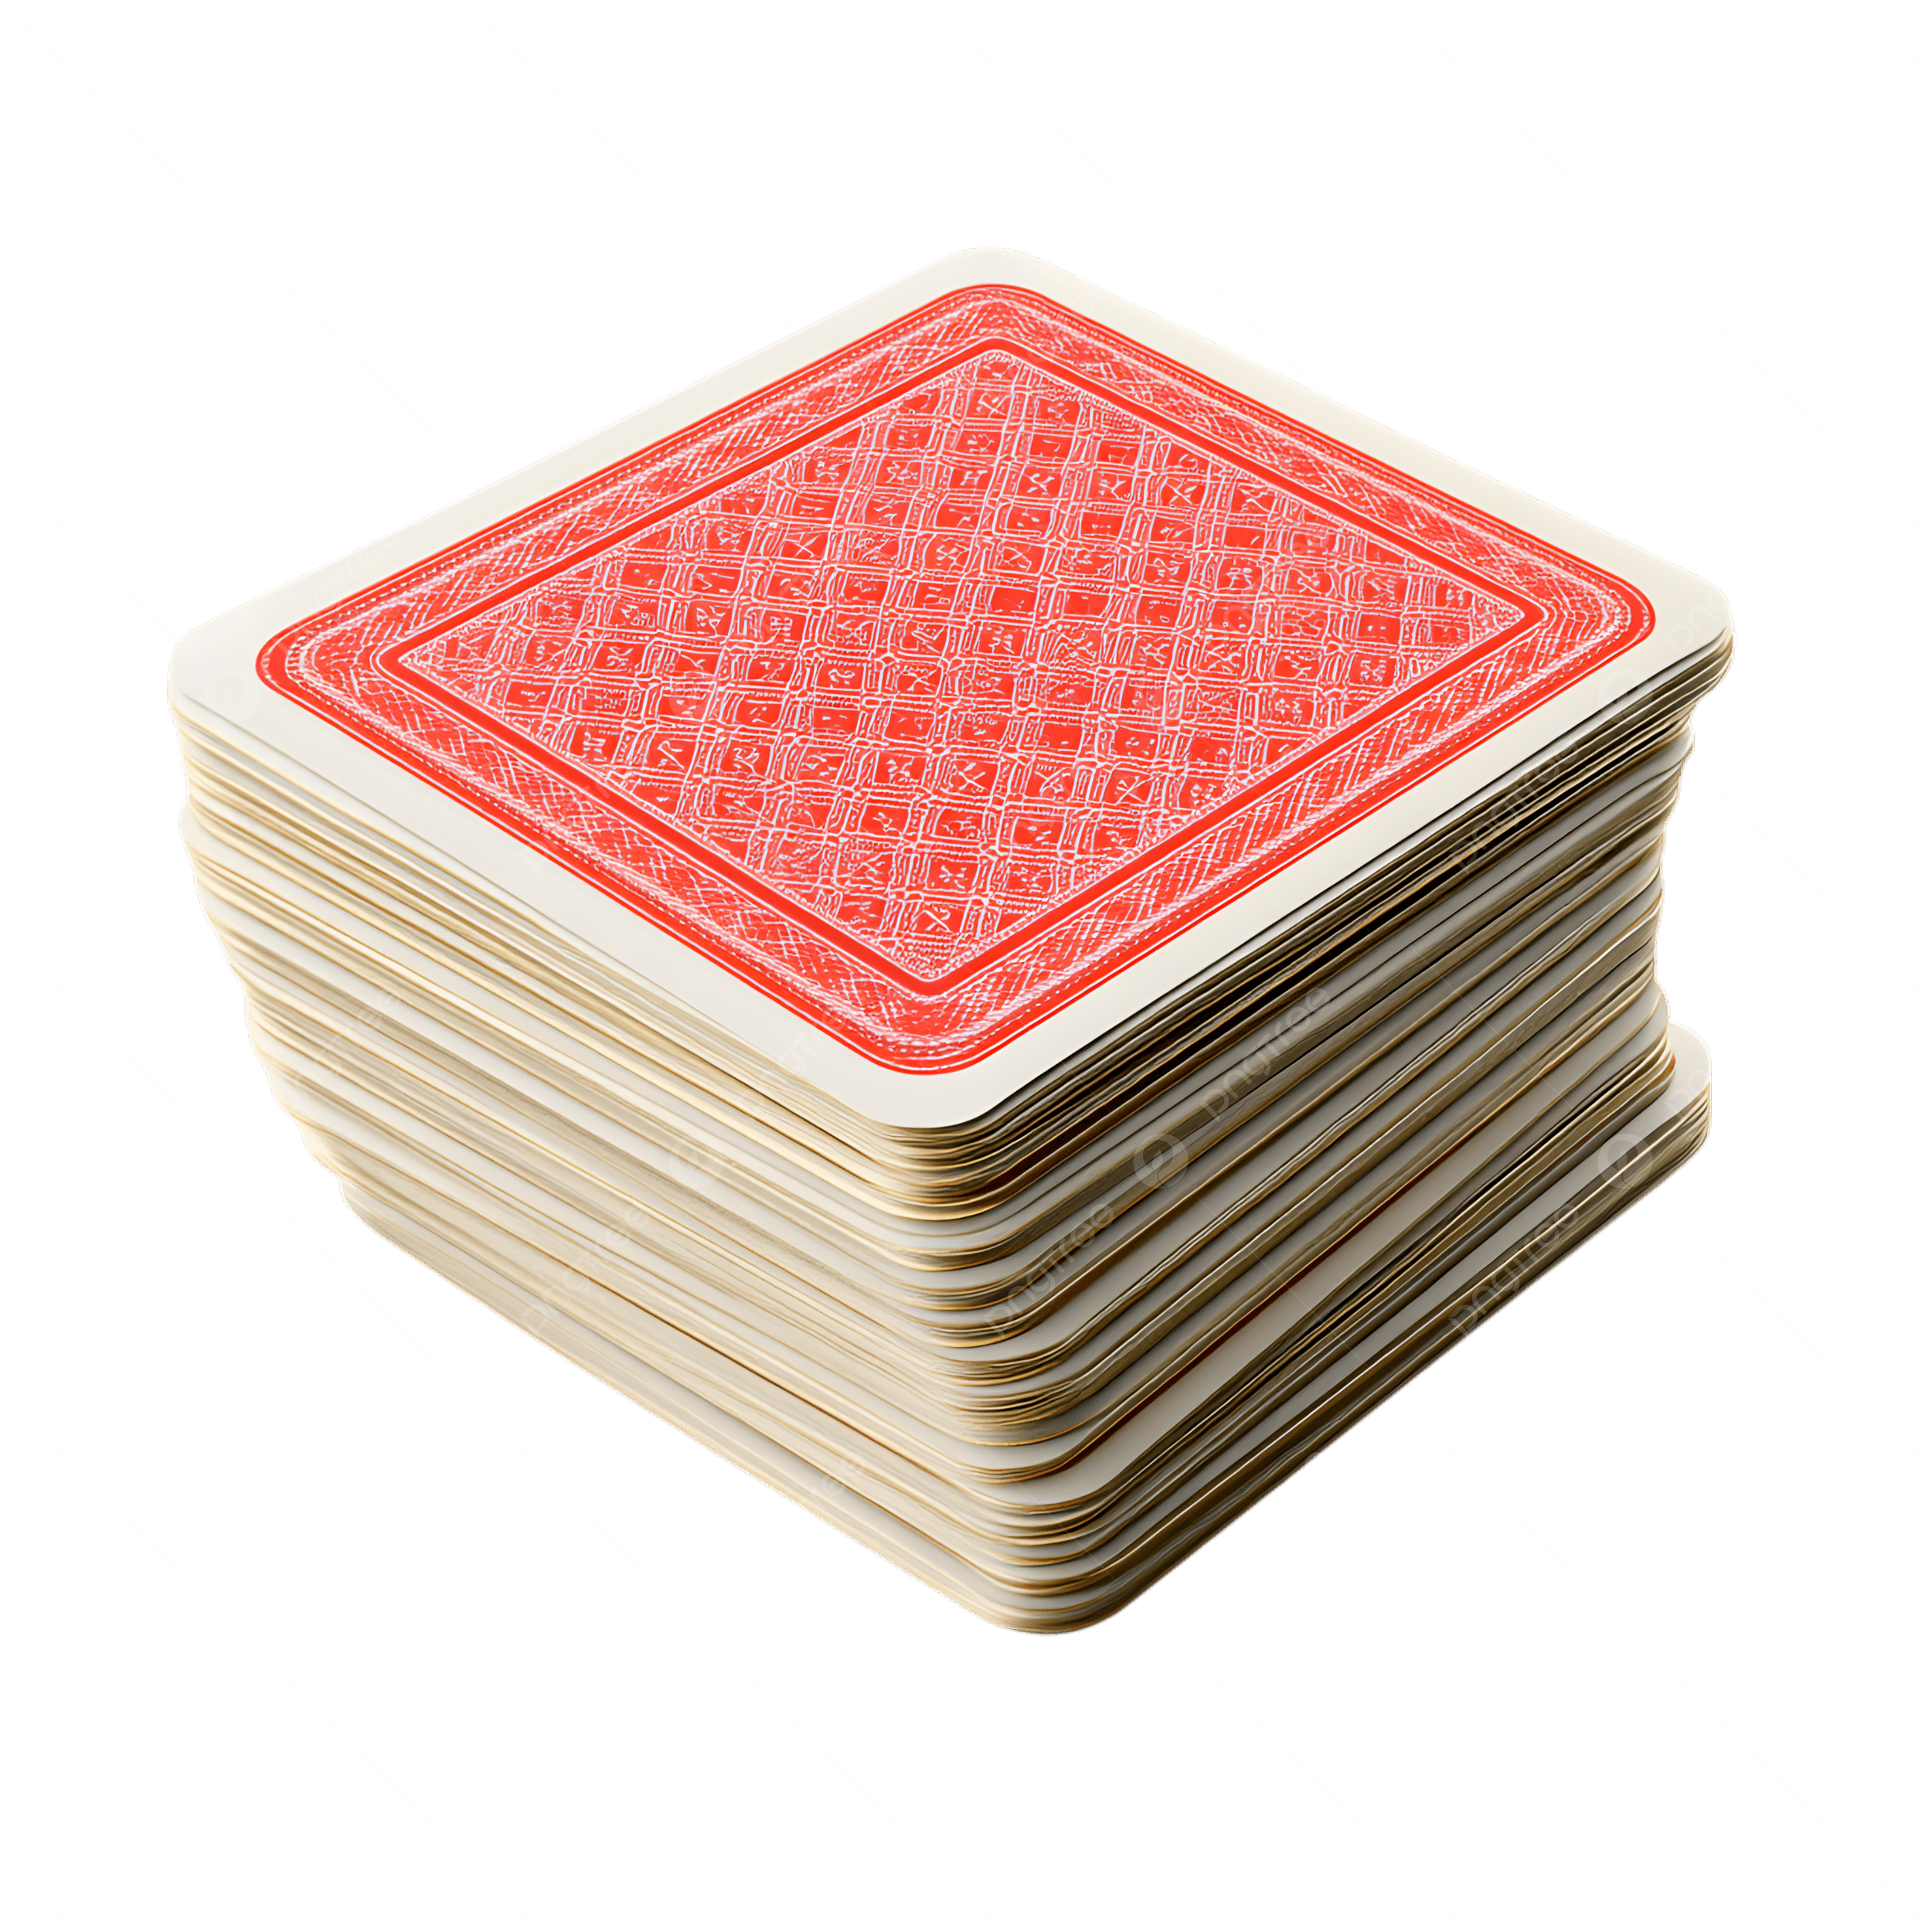
도둑잡기를 합시다
순서대로 더미에서 한 장씩 가져옴

Slide 26
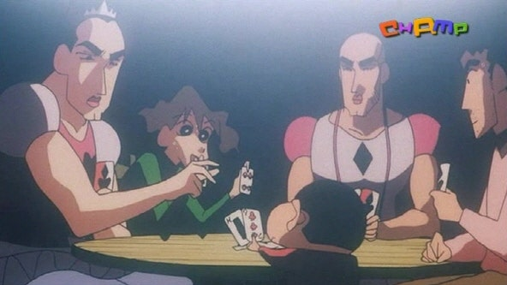
도둑잡기를 합시다
순서대로 더미에서 한 장씩 가져옴
더미가 사라지면 오른쪽 친구의 카드를 한 장씩 뽑음

Slide 27
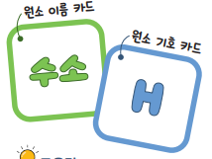
도둑잡기를 합시다
순서대로 더미에서 한 장씩 가져옴
더미가 사라지면 오른쪽 친구의 카드를 한 장씩 뽑음
자신의 패에 같은 원소의 기호와 이름 카드가 있으면 내려놓음

Slide 28
도둑잡기를 합시다
순서대로 더미에서 한 장씩 가져옴
더미가 사라지면 오른쪽 친구의 카드를 한 장씩 뽑음
자신의 패에 같은 원소의 기호와 이름 카드가 있으면 내려놓음
패를 전부 내려놓은 순서대로 순위가 결정 (먼저 버리면 1등)

Slide 29


도둑잡기 주의점
순서는 무조건 ‘반시계 방향’

Slide 30
도둑잡기 주의점
순서는 무조건 ‘반시계 방향’
내려놓을 때 ‘나트륨 Na’와 같이 외치며 내려놓아야 함

Slide 31
도둑잡기 주의점
순서는 무조건 ‘반시계 방향’
내려놓을 때 ‘나트륨 Na’와 같이 외치며 내려놓아야 함
먼저 패를 내려놓은 친구는 심판이 됨(주기율표, 노트 보기 가능)

Slide 32
도둑잡기 주의점
순서는 무조건 ‘반시계 방향’
내려놓을 때 ‘나트륨 Na’와 같이 외치며 내려놓아야 함
먼저 패를 내려놓은 친구는 심판이 됨(주기율표, 필기 보기 가능)
원소 짝을 잘못 내려놓으면 순서 한 번 건너뜀

Slide 33
재밌게 즐겼나요?
카드와 자리를 정리정돈하기
원소 기호를 잘 외웠는지 알아봅시다.

